Slide 1
Scala generic 표현 abstract type, bounded type, type variance
myjlms99@gmail.com

Slide 2
추상 타입 abstract type

Slide 3
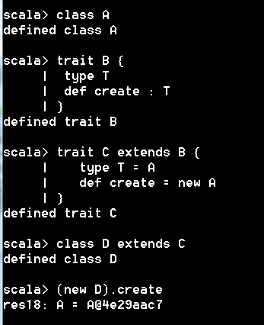
Abstract type
추상타입은 다양한 클래스로 해석할 수 있는 명세이다. 추상 타입은 보편적으로 전달받을 수 있는 즉 허용가능한 타입의 범위를 지정하기 위해 타입 매개변수로 사용된다.
트레이트 내부에 type 키워드를 이용해서 추상타입 선언
추상타입을 지정한 것을 상속하고 이에 명확한 타입을 지정하고 클래스까지 만듦

Slide 4
타입 매개변수 type parameter

Slide 5
타입매개변수 가능한 곳
4개의 대표적인 곳에 타입인자를 사용할 수 있다.
class
trait
function
method

Slide 6
타입매개변수 표기법
4개의 대표적인 곳에 대괄호를 사용해서 내부에 타입인자를 사용할 수 있다.
class/trait/function/method[타입인자]

Slide 7
타입 매개변수 종류
타입 가변성을 지정하면 그 타입의 상속관계를 기준으로 처리하지만 명확한 타입을 추가적으로 지정하고자 하면 경계 타입을 지정해서 처리할 수 있다.
타입 변성 : type variance
=> 경계 타입보다 덜 제한적 처리, 주로 타입 치환
경계가 있는 타입 : Bounded type
=> 제한적 처리, 타입이 어느 범주 처리가 중요

Slide 8
타입 매개변수 사용하는 이유 type parameter

Slide 9
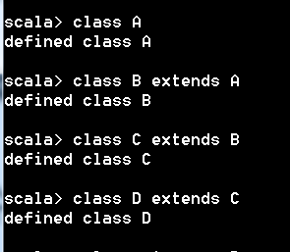
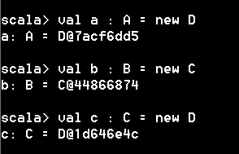
타입 매개변수 미사용 처리
일반적으로 상위 타입에 하위 타입을 지정해서 처리가 가능하므로 실제 모든 것을 다 지정해서 사용해야 한다.

Slide 10
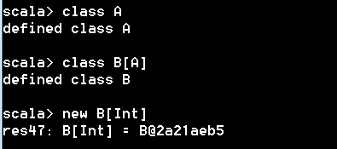
타입매개변수 사용
타입 매개변수를 정의하면 이 타입이 지정된 것을 하나의 타입으로 인식하면 이를 기준으로 타입매개변수에 따라 다양한 타입을 활용할 수 있는 제너릭 구조를 만들 수 있다.
클래스 명과 타입 매개변수 명이 같지만 실제 타입매개변수는 단순히 인자를 받는 변수로 처리된다.

Slide 11
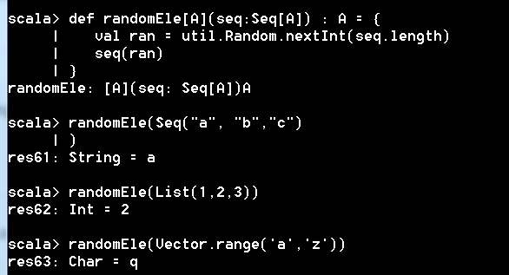
함수에서 타입매개변수 사용
Seq 타입 내의 원소들에 대한 제너릭 처리를 위해 타입 매개변수를 받아서 공통된 처리가 필요할 때 사용
Seq 클래스 내의 다양한 원소를 제너릭 처리해서 사용할 수 있다.

Slide 12
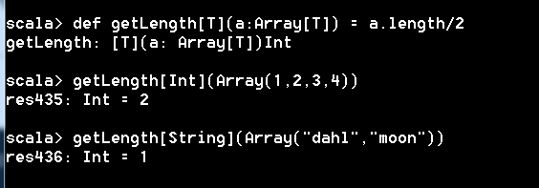
제너릭 함수의 장점
타입인자를 이용해서 함수의 매개변수를 다양한 결과를 받을 수 있도록 정의해서 사용한다
제너릭 함수를 만들고 처리할 때 특정타입을 지정해서 처리가 가능하다

Slide 13
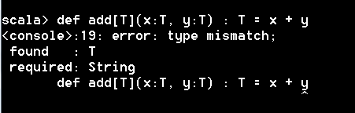
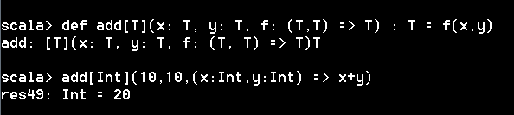
함수에 타입 매개변수 주의 사항
함수에 타입인자로 처리할 때 실제 로직에서 함수의 연산자 등을 사용할 때 실제 인식을 하지 못하므로 함수를 전달해서 처리하는 방식을 사용한다.

Slide 14
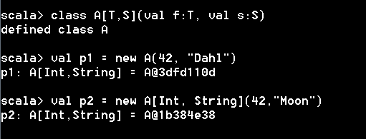
제너릭 클래스
하나 이상의 타입인자가 있는 클래스는 ‘제네릭 클래스’이고 타입인자를 실제 타입으로 대체하면 일반 클래스이다.
생성자에 추론을 하거나 명시적으로 타입을 지정

Slide 15
Type variance 상속관계로 제한하기

Slide 16
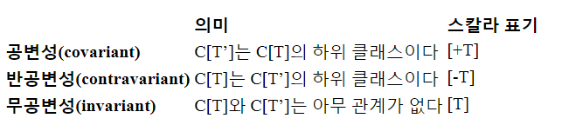
공변성, 반공변성, 무공변성
공변성은 자식 타입으로 치환이 가능하고 반공변성은 부모 타입으로 치환이 가능하다. 무공변성은 지정된 타입으로만 처리된다.
상속에 따른 변성
타입시스템을 이해 하기 위해선 상속에 다른 변성(variance)을 이해 해야 한다.

Slide 17
무공변성
타입 매개변수을 선언할 경우 실제 인스턴스 생성할 때 타입이 한정되면 상속관계와 상관없이 한정되어 처리된다.
타입 매개변수에 제약이 없다
class 클래스명[타입매개변수]

Slide 18
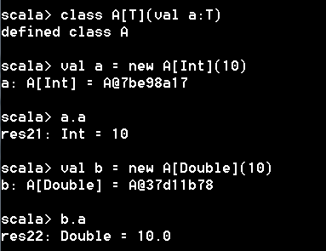
변하지 않는 타입 매개변수 사용
주어진 타입 매개변수에 따라만 결정되어 처리된다.

Slide 19
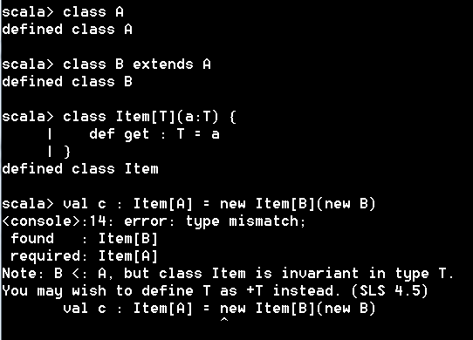
변하지 않는 타입에 대한 변수할당
타입 매개변수로 지정할 경우 실제 상위 클래스 내에 하위클래스로 처리할 경우 명확히 클래스들을 이해하지 못한다.

Slide 20
타입 변성 처리 기준
일반적으로 타입 매개변수를 지정할 때는 클래스와 반환값, 메소드나 함수 등을 구분해서 타입 가변성을 표시하며, "제네릭 유형"개념이며 매개 변수화 된 유형을 메소드에 전달할 수있는 규칙을 정의합니다
메소드나 함수는 반공변성
클래스 정의 및 반환값은 공변성

Slide 21
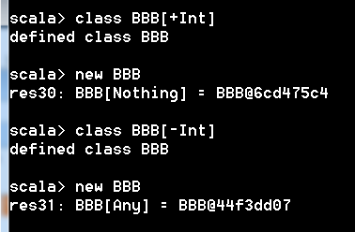
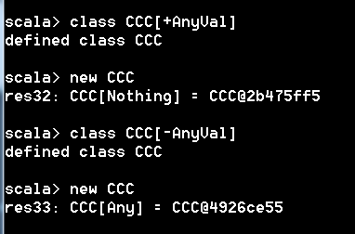
타입변성 처리기준
공변성은 현재 클래스의 하위 클래스를 기준으로 처리하고 반공변성은 상위 클래스를 기준으로 처리하는 것을 알 수 있다.

Slide 22
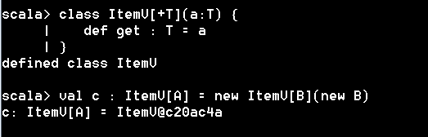
변수 할당은 공변성 처리
클래스를 정의할 대 타입 베리언스로 처리해야 상위 클래스로 지정된 변수에 할당이 가능하다.
부모클래스
공변성은 부모 클래스로 지정된 것을 자식 클래스로 대입해도 처리된다.
자식클래스

Slide 23
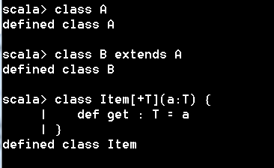

타입변성 : 공변성 사용
타입 매개변수에 타입변성을 공변성으로 지정하면 본인부터 하위 타입이 가능하므로 변수에 할당할 때도 처리가 가능하다.
서브타입이 기본타입의 변수에 할당이 되었다

Slide 24
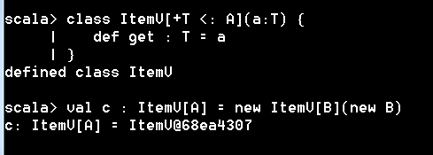
변수 할당을 두 개 동시 사용
바운드 타입과 타입변성을 다 사용해서 처리도 가능하다.

Slide 25
타입 매개변수를 특정해서 제한하기(Bounded Type)

Slide 26
타입매개변수 제한하기
타입 매개변수를 지정할 때 다형성에 대한 특정 경계를 제한할 수 있다.
특정 상속 관계의 타입 매개변수(변성 지정)
<:
>:
<%
:
특정 범위 제한 타입
특정 범위 제한을 위한 연산

Slide 27
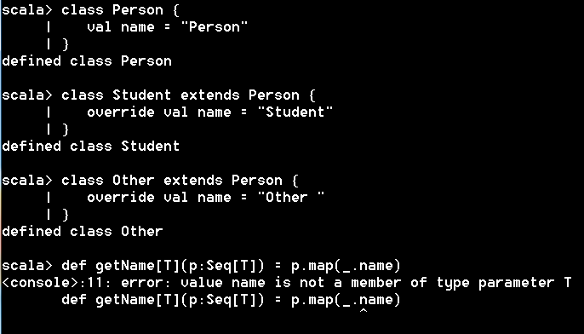
Bounded type 사용 이유 1
매개변수화한 타입이나 메서드를 정의할 때, 타입 매개변수에 대해 구체적인 바운드를 지정할 수 있다.

Slide 28
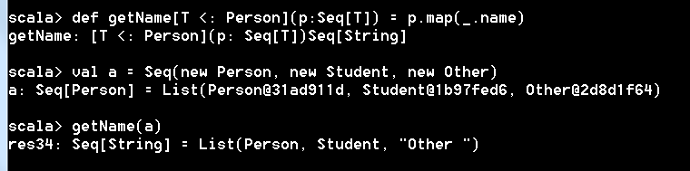
Bounded type 사용 이유 2
타입 매개변수가 특정 타입으로 인식이 필요하므로 타입 매개변수에 올 수 있는 클래스를 한정하는 것을 말한다.

Slide 29
상위 Bound 이해하기

Slide 30
상위경계와 하위경계
상위경계과 하위경계는 정해진 경계를 중심으로 상위 타입과 하위 타입을 처리한다.
상위경계 [ T <: A] 로 표시 해당 A 타입과 그 하위 타입들을 포함해서 처리
Upper Bound (T <: Pet) : T는 적어도 Pet 클래스 나 Pet의 하위 클래스를 상속 한 모든 클래스에 적용 할 수 있음을 의미합니다.

Slide 31
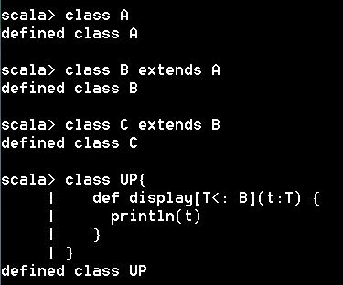
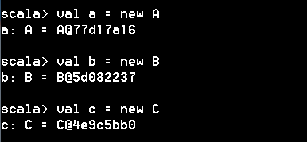
상위경계: upper bound 1
클래스를 정의하고 상속을 한다. 실제 처리하는 클래스 내의 메소드 내에 상위경계를 지정한다

Slide 32
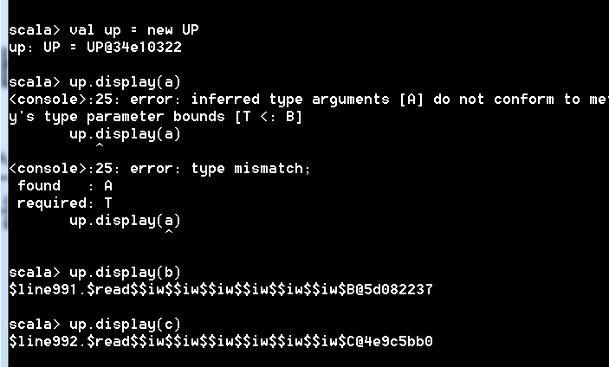
상위경계: upper bound 2
상위 경계를 최상위 A 클래스로 지정하지 않아서 최상위 클래스를 처리하려면 예외가 발생한다.

Slide 33
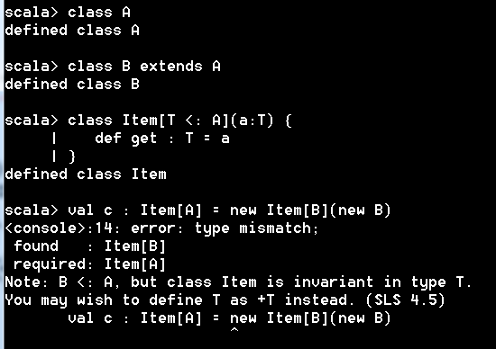
변수 할당에 bounded type 1
타입 매개변수에 타입 바운드로 지정할 경우는 실제 하위타입이 상위타입에 맞춰 변하지 않는다.
Bounded type 으로 지정하지만 변수 할당에는 공변성이 필요하다.

Slide 34
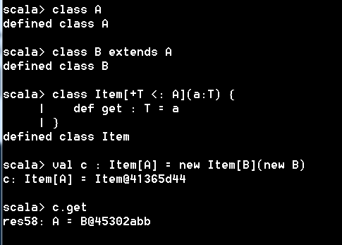
변수 할당에 bounded type 2
위 페이지이 오류를 해결하기 위해서는 타입 공변성 처리가 필요하다.
공변성을 지정해서 상속관계를 지정하고 특정 클래스로 바운드를 지정해서 처리하면 변수에 지정해서 처리

Slide 35
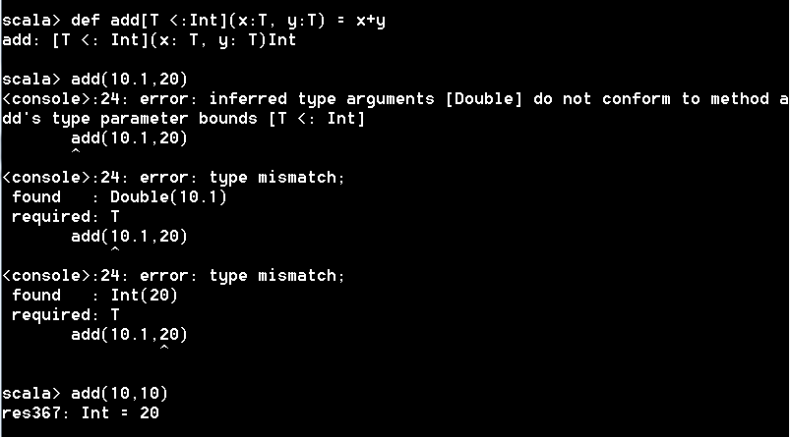
함수 타입 매개변수를 특정화하기
제너릭 타입을 처리하기 보다 특정 타입을 지정해서 지정 범위 내에서 처리하기 위해 지정할 수 있다.

Slide 36
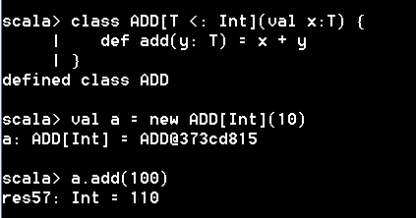
메소드에 bounded type
메소드 내의 특정 연산자를 사용할 경우 그 매개변수를 특정 경계로 한정하면 실제 그 연산자를 사용할 수 있다.

Slide 37
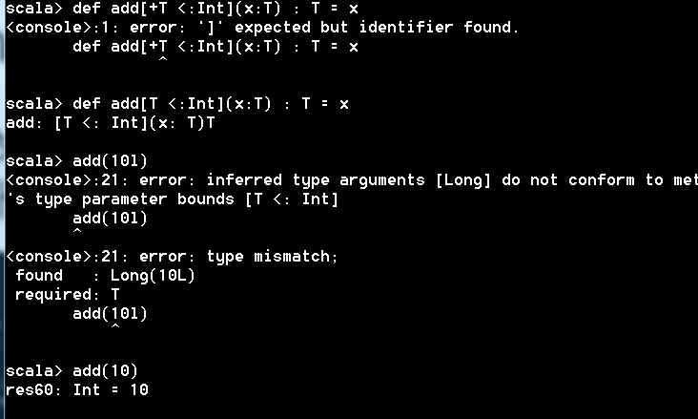
함수에서 상위경계: upper bound
<: 를 이용해서 상위 클래스 경계를할 때 공변성을 사용하면 컴파일 오류가 발생한다.
상위경계는 invariant에서만 가능

Slide 38
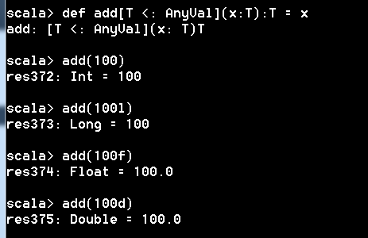
함수에서 상위경계에 상위 클래스 지정
<: 를 이용해서 상위 클래스 경계를 부여하면 하위 클래스에 대한 것을 처리가 가능하다.
상위 클래스를 지정하면 하위 클래스에 대한 처리도 가능하

Slide 39
하위 Bound 이해하기

Slide 40
하위경계
하위경계는 정해진 경계를 중심으로 상위 타입과 하위 타입을 처리한다.
하위경계 [ T >: A] 로 표시 해당 A 타입과 그 상위 타입들을 포함해서 처리
Lower Bound (T >: Pet) : T는 Pet 클래스의 부모 클래스 중 적어도 하나를 상속받은 모든 클래스에 적용됨을 의미합니다.

Slide 41
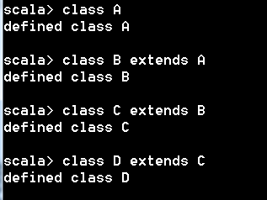
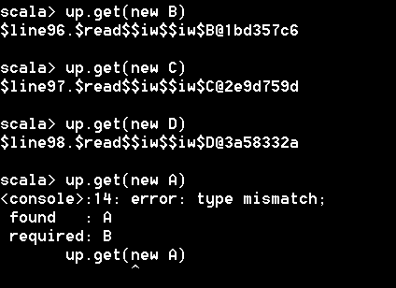
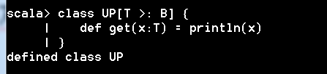
하위경계 이해하기
>: 로 지정하면 하위경계가 형성되면 실제 하위경계가 구성된 부모 클래스로 구현된 모든 것이 해당하므로 숫자말고도 문자열도 처리된다.

Slide 42
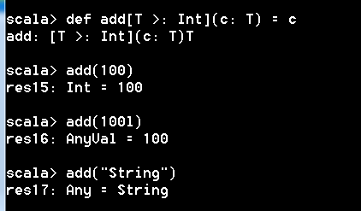
하위경계 이해하기
>: 로 지정하면 하위경계가 형성되면 실제 하위경계가 구성된 부모 클래스로 구현된 모든 것이 해당하므로 숫자말고도 문자열도 처리된다.

Slide 43
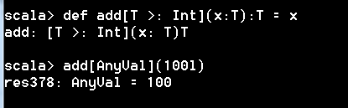
하위경계: lower bound
>: 를 이용해서 하위 클래스 경계를 부여하면 상위 클래스에 대한 것을 처리가 가능하다. 일단 AnyVal로 지정하고 Long 자료형을 넣어서 처리할 수 있다.

Slide 44
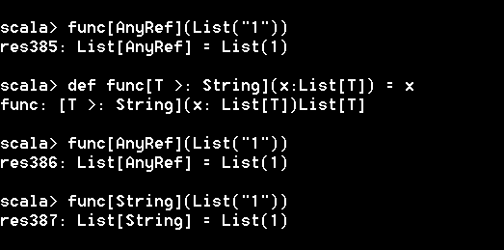
하위경계: lower bound
>: 를 이용해서 하위 클래스 경계를 부여하면 상위 클래스에 대한 것을 처리가 가능하다. 일단 String으로 처리해도 해당 타입도 처리가 된다.

Slide 45
뷰 Bound 이해하기

Slide 46
뷰 경계
뷰 바운드 (view bound)는 어떤 타입 A를 마치 어떤 타입 T (실제 타입)처럼 사용할 수 있도록하는 Scala의 메커니즘입니다.
뷰 경계 [ T <% A] 로 표시 어떤 타입을 다른 타입으로 “볼 수 있는지”를 지정한다

Slide 47

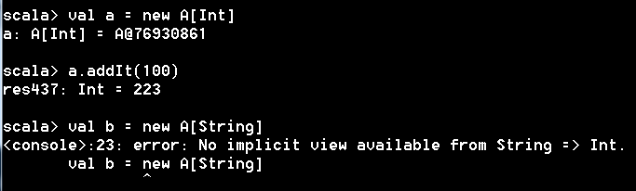
클래스에 타입매개변수 지정
뷰 경계는 타입 매개변수를 지정된 타입으로 인정하고 처리한다.

Slide 48
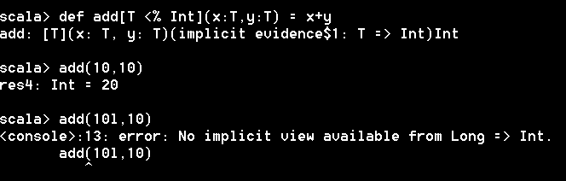
함수에 타입매개변수 지정
<% 를 이용해서 현재 타입 매개변수에 암묵적으로 클래스를 지정해서 처리

Slide 49
컨텍스트 Bound 이해하기

Slide 50
컨텍스트 경계
컨텍트스 경계는 T : M으로 쓰여진다. M [T]에 대한 암묵적인 값의 존재를 필요로한다.
컨텍스트 경계 [ T : A] 로 표시 해당 A 타입과 그 상위 타입들을 포함해서 처리
컨텍스트 바운드는 타입 파라미터와 타입 클래스 사이의 제약 조건이다
컨텍스트 바운드는 뷰 바인딩의 암시적 변환 대신 암시적 값을 설명합니다
context bound는 암시적인 값의 존재를 주장하는 방법이다

Slide 51
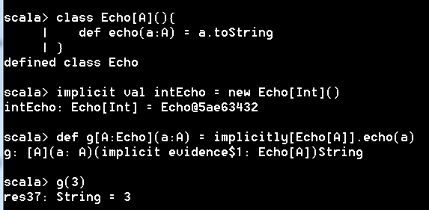
컨텍스트 바운드
하나의 클래스를 만들고 함수에 컨텍스트 바운드를 지정하고 이 내부에 메소드를 호출해서 처리하기

